Slide 1
AMD Puglia e Basilicata
Presentazione del Gruppo
Presidente
Serra Rosalia
Dirigente resp. UOS Aziendale territoriale di Endocrinologia/Diabetologia
Cittadella della salute, Lecce
email: rosalia.serra@libero.it
Vice presidente
Annese Stefania
Dirigente med., UO Endocrinologia Universitaria
Ospedali Riuniti di Foggia
email: stefanne@libero.it
Segretario
Isabella Romano
Specialista conv., UOS Aziendale Territoriale Endocrinologia/Diabetologia
Cittadella della Salute, Lecce
email: isa.romano@yahoo.it
Consiglieri
Fabrizio Diacono
Medico Specialista conv., Ambulatori di diabetologia ed endocrinologia
Poliambulatorio di Martano e Presidio territoriale assistenziale di Nardò (LE)
email: dott.diacono@gmail.com
Vittoria Gigantelli
Medico Specialista conv., DSS Numero 2 Asl Brindisi
Ambulatori di Fasano e Cisternino (BR)
email: vittoriagigantelli@gmail.com
Angela Pamela Piscitelli
Medico Specialista, UO Medicina interna, IRCCS Casa Sollievo della Sofferenza
San Giovanni Rotondo (FG)
email: spamela.piscitelli@gmail.com
Vittoria Romanazzi
Medico Specialista conv., DSS unico, Bari
email: v.romanazzi2014@libero.it
Enza Turrisi
Medico Specialista conv., ASL Taranto, DSS Unico, Taranto
email: enza67@libero.it
Referente pagine web
Isabella Romano
Specialista conv., UOS Aziendale Territoriale Endocrinologia/Diabetologia
Cittadella della Salute, Lecce
email: isa.romano@yahoo.it

Slide 2
Mission
AMD è il contenitore giusto per costruire e divulgare la cultura diabetologica.
Per questo serve un’azione corale che è necessario promuovere insieme a tutti gli iscritti.
Lavorare in team, anche con il coinvolgimento strutturato delle altre branche specialistiche funzionali alla gestione delle complicanze della malattia diabetica e definire percorsi interni dedicati e organizzati secondo il modello gestionale aziendale sanitario.
Si lavorerebbe con trasparenza e con la cultura del “dato”.
Il momento sanitario particolarmente critico deve far emergere la volontà di trasformare la crisi in opportunità. Il PNRR, con i relativi finanziamenti alla telemedicina e alla digitalizzazione, certamente ci farà uscire dall’attuale “zona di comfort” proiettandoci però verso modelli organizzativi e modalità di lavoro nuove ma sicuramente anche stimolanti.

Slide 3
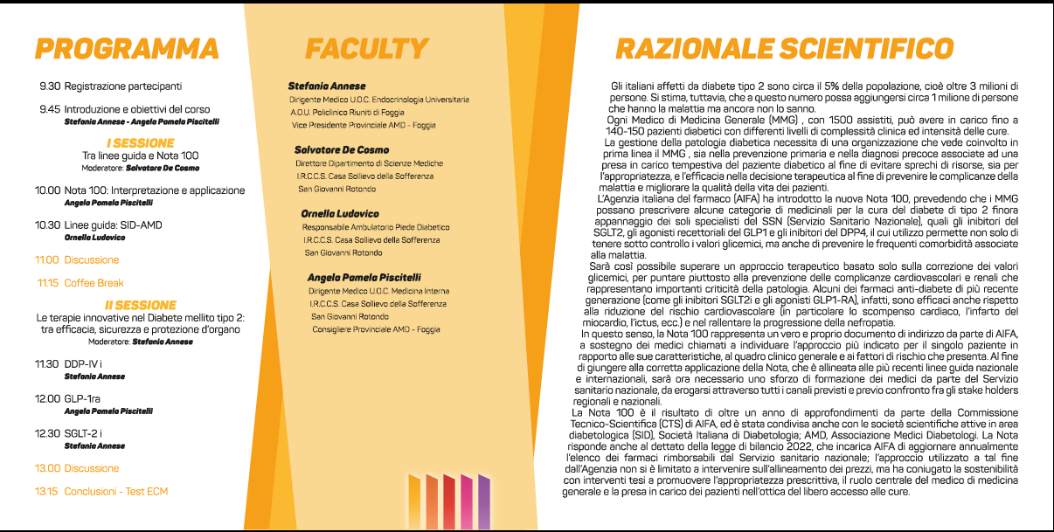
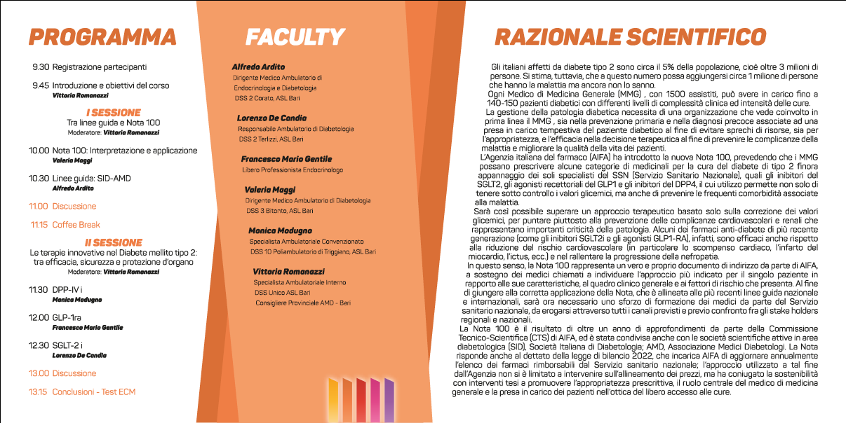
Attività svolte
Corso itinerante Nota 100 destinato ai Medici di Medicina Generale
5 novembre 2022 – San Giovanni Rotondo (FG) L’OPPORTUNITÀ DELLA NOTA 100: INTERAGIRE BENE PER CURARE MEGLIO
Orari e sede dell’evento: – ore 9:30-13:15 – Aula Riunioni, 4° Piano – IRCCS Casa Sollievo della Sofferenza
Promotore: AMD Puglia
Segreteria organizzativa: Magno Organizer
Crediti ECM: 3
19 novembre 2022 – Bari L’opportunità della Nota 100: interagire bene per curare meglio
Orari e sede dell’evento: – dalle ore 9:30 alle 13:15 –Auditorium “Bonomo” Ordine dei Medici ,Via G. Capruzzi 184- Bari.
Promotore: AMD Puglia
Segreteria organizzativa: Magno Organizer
Crediti ECM: 3

Slide 4
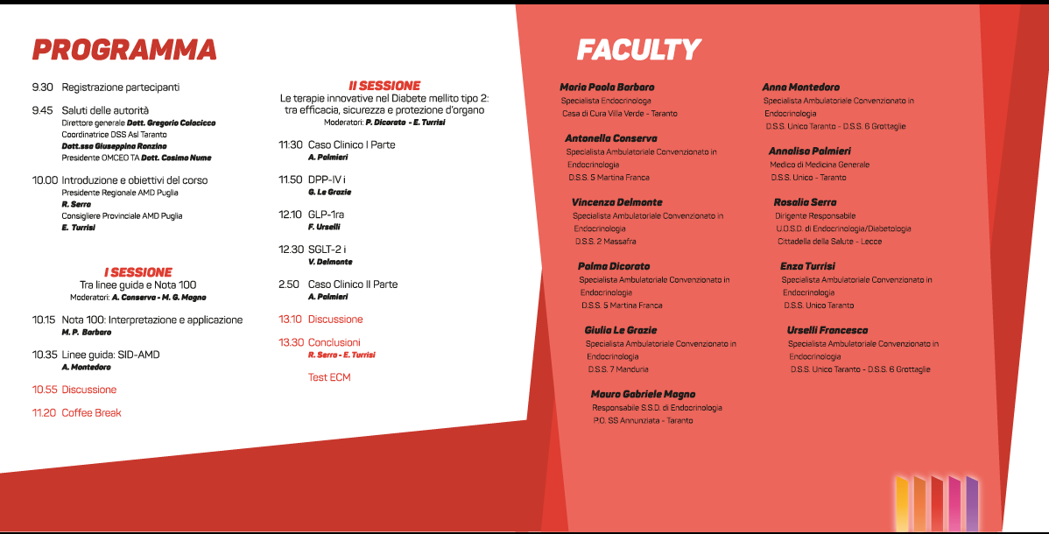
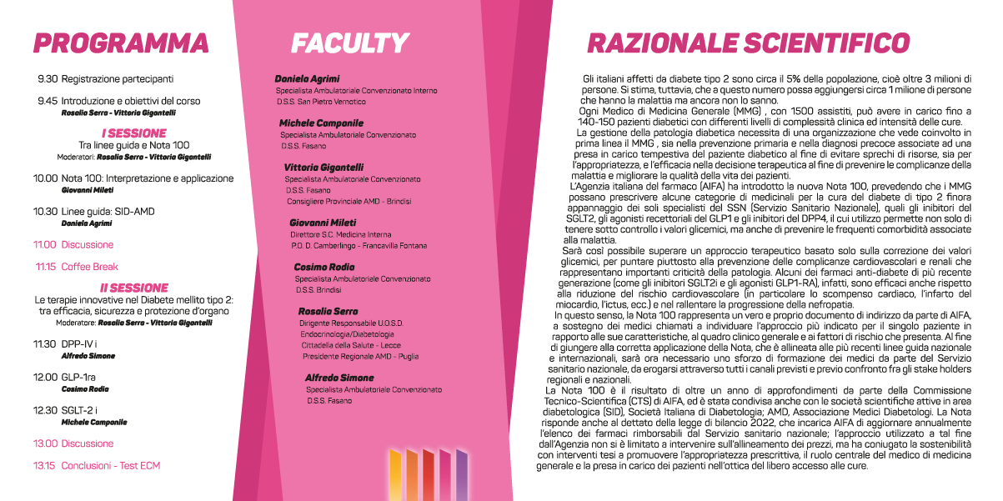
Attività svolte
Corso itinerante Nota 100 destinato ai Medici di Medicina Generale
3 dicembre 2022 – Taranto L’OPPORTUNITÀ DELLA NOTA 100: INTERAGIRE BENE PER CURARE MEGLIO
Orari e sede dell’evento: – dalle ore 9:30 alle 13:15 – PO. SS Annunziata-Taranto, Via Francesco Bruno 1-Auditorium
Promotore: AMD Puglia
Segreteria organizzativa: Magno Organizer
Crediti ECM: 3
17 dicembre 2022 – Brindisi L’OPPORTUNITÀ DELLA NOTA 100: INTERAGIRE BENE PER CURARE MEGLIO
Orari e sede dell’evento: – dalle ore 9:30 alle 13:15
– Ordine dei Medici di Brindisi – via Palmiro Togliatti 42
Promotore: AMD Puglia
Segreteria organizzativa: Magno Organizer
Crediti ECM: 3

Slide 5
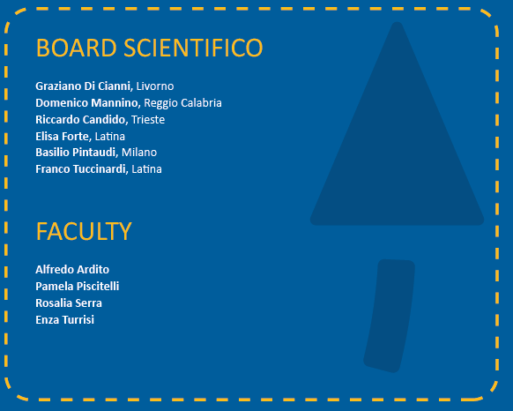
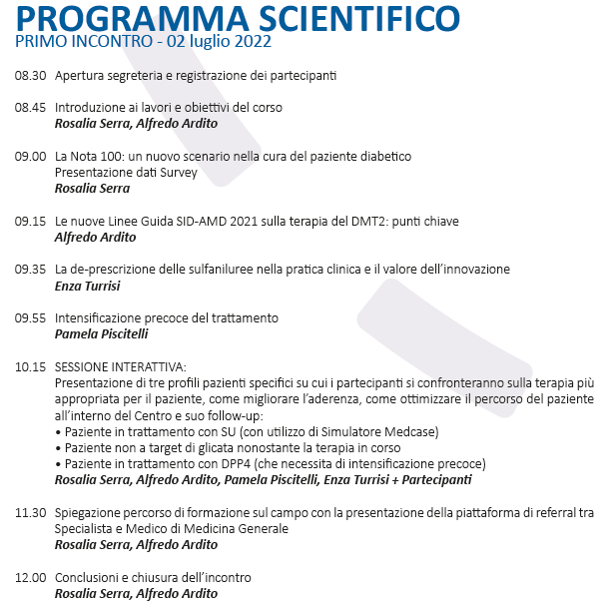
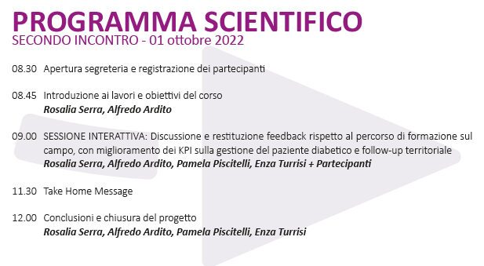
Attività svolte
Progetto TIPS
Progetto SURPASS

Slide 6
Attività svolte
Conferimento Dati Annali AMD 2021 della Regione Puglia
dott. Saverio Fatone, prof .ssa Olga Lamacchia, dott. Salvatore De Cosmo,
dott. Fabrizio Diacono, dott.ssa Irene Alemanno, dott.ssa Giuliana Cazzetta
Stesura Volume Annali Regionali AMD a cura
del Presidente Consiglio Direttivo Regionale AMD Puglia
del Segretario Consiglio Direttivo Regionale AMD Puglia
dei membri del Consiglio Direttivo Regionale AMD Puglia
dei Tutor Annali AMD per la Regione Puglia

Slide 7
Attività: in programmazione
Corso itinerante Nota 100 destinato ai Medici di Medicina Generale
L’OPPORTUNITÀ DELLA NOTA 100: INTERAGIRE BENE PER CURARE MEGLIO
Gallipoli 18-02-2023
5 Corsi itineranti Nota 100 destinati ai Medici di Medicina Generale
con sviluppo di casi clinici
Corso webinar Dati Puliti
Convegno Regionale Congiunto SID-AMD Ottobre 2023

